Slide 1
DREPTATEA ȘI MILA ÎN VECHIUL TESTAMENT- II
Studiul 4 pentru 23 iulie 2016

Slide 2
Încadrat în mesajul de dreptate și milă anunțat de profeți, vedem idealul lui Dumnezeu pentru biserica Sa. Biserica secolului XXI este chemată să împlinească acest ideal.
O biserică ce învie. Ezechiel 37:1-14.
O biserică ce crește. Ezechiel 47:1-8.
O biserică ce dă viață. Ezechiel 47:9-12.
O biserică plină de bucurie. Isaia 61:1-11.
O biserică ce transformă. Mica 6.

Slide 3
O BISERICĂ CE ÎNVIE
«Voi pune Duhul Meu în voi, şi veţi trăi; vă voi aşeza iarăş în ţara voastră, şi veţi şti că Eu, Domnul, am vorbit şi am făcut, zice Domnul» (Ezechiel 37:14)
Într-o vale plină de oase umane uscate, Ezechiel vede cum aceste oase capătă vene, carne și chiar piele. Poporul lui Dumnezeu care se stingea în deșert primește forțe proaspete. Dar lipsea un element esențial: Duhul care dă viață. Când Duhul a intrat în ei au devenit o oaste numeroasă, gata de luptă.
Poporul lui Dumnezeu astăzi trebuie să reprezinte acea oaste numeroasă redeșteptată de Duhul Sfânt pentru a-și împlini misiunea. Care este misiunea pe care Dumnezeu ne-o încredințează când ne reînviorează Duhul Sfânt? Efeseni 2:10.
Suntem «zidiți în Hristos Isus pentru faptele bune». Acesta este rodul relației noastre cu Isus Hristos

Slide 4
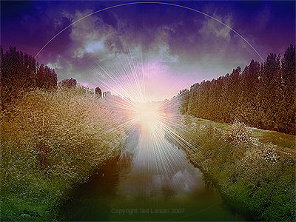
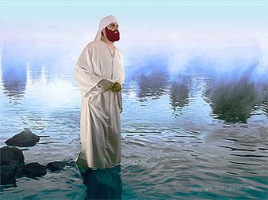
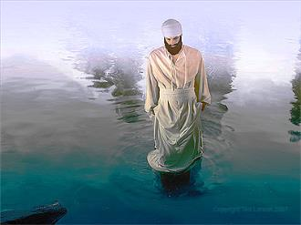
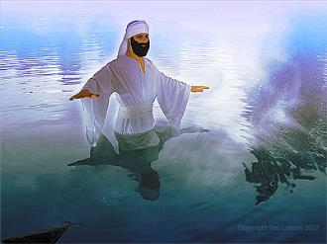
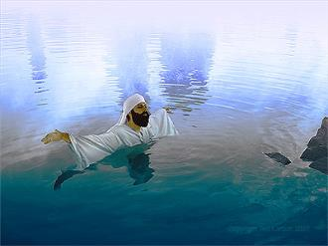
O BISERICĂ CE CREȘTE
«El mi-a zis: „Apa aceasta curge spre ţinutul de răsărit, se pogoară în câmpie, şi se varsă în mare şi vărsându-se în mare, apele mării se vor vindeca.» (Ezechiel 47:8)
Ezechiel a văzut un mic pârâu care țâșnea din Templul de la Ierusalim înspre est și cobora apoi înspre deșert, ajungând să se reverse în Marea Moartă.
Miracolul acestui pârâu consta în faptul că, fără a primi apă de la nici un afluent, devenea tot mai mare până ce ajungea un fluviu mare și puternic. Această apă simboliza binecuvântările revărsate de la poporul lui Dumnezeu și treptat, trebuia să umple pământul.
Deși cu începuturi umile, biserica este un râu din care curge viață spirituală. O lumină care să lumineze întreg pământul (Matei 5:16).

Slide 5
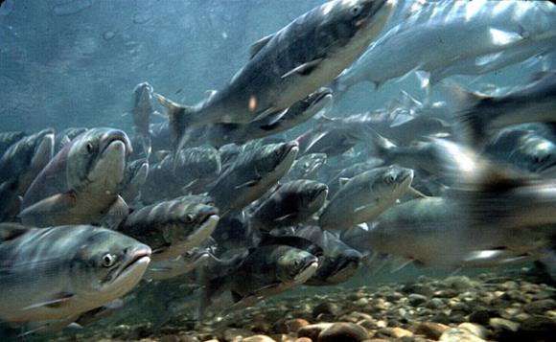
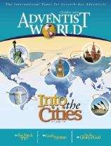
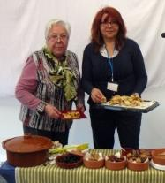
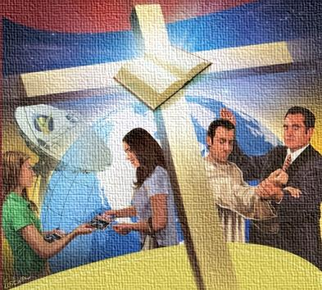
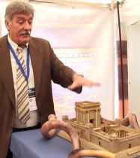
O BISERICĂ CE DĂ VIAȚĂ
«Pescarii vor sta pe malurile lui, de la En-Ghedi până la En-Eglaim, şi vor întinde mrejele; vor fi peşti de felurite soiuri, ca peştii mării celei mari, şi vor fi foarte mulţi.» (Ezechiel 47:10)
Să pescuiești pești în Marea Moartă așa cum pescuiești în Marea Mediterană? Acest râu care se revarsă din Templu poate face să fie viață acolo unde este omenește imposibil.
Cu puterea revigorantă a lui Hristos, biserica trebuie să se implice în locuri în care nu există viață spirituală.
«Pânzele» noastre trebuie să fie întinse și pregătite pentru lucrare. Suntem chemați să ducem mesajul adventist de sănătate fizică , mentală și spirituală comunității, pentru ca, prin acestă lucrare, Hristos să aducă sănătate și viață din belșug celor care Îl acceptă.

Slide 6
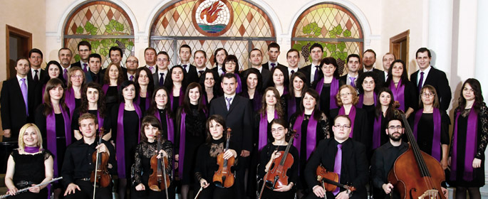
O BISERICĂ PLINĂ DE BUCURIE
«Mă bucur în Domnul, şi sufletul Meu este plin de veselie în Dumnezeul Meu; căci M-a îmbrăcat cu hainele mântuirii, M-a acoperit cu mantaua izbăvirii, ca pe un mire împodobit cu o cunună împărătească, şi ca o mireasă, împodobită cu sculele ei. Căci, după cum pământul face să răsară lăstarul lui, şi după cum o grădină face să încolţească semănăturile ei, aşa va face Domnul, Dumnezeu, să răsară mântuirea şi lauda, în faţa tuturor neamurilor.» (Isaia 61:10-11)
Isus proclamă «anul de îndurare al Domnului» vindecând, consolând și predicând (Isaia 61:1; Luca 4:18).
Isaia ne cheamă să îi urmăm exemplul, devenind preoți și slujitori care se bucură de mântuirea primită (Isaia 61:4-6).
Modul nostru de a trăi și de a ne comporta și bucuria emanată din acestea sunt contagioase și fac să țâșnească «mântuirea și lauda în fața tuturor neamurilor».

Slide 7
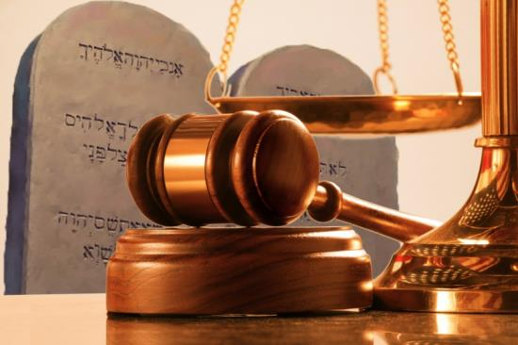
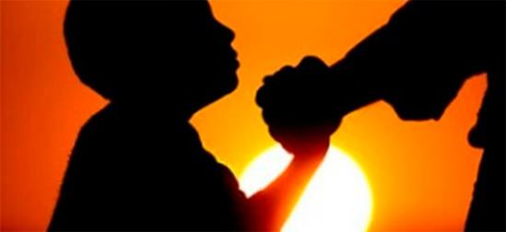
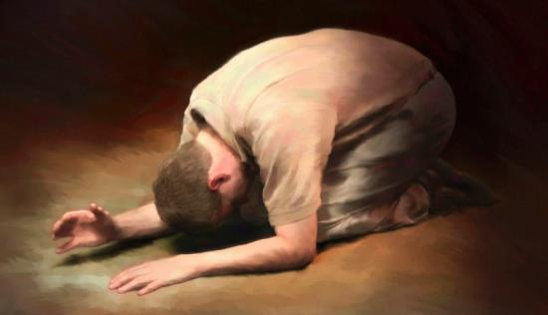
BISERICA CE TRANSFORMĂ
«Ţi s-a arătat, omule, ce este bine, şi ce alta cere Domnul de la tine, decât să faci dreptate, să iubeşti mila, şi să umbli smerit cu Dumnezeul tău?» (Mica 6:8)
La ce îmi folosește împlinirea strictă a regulilor dacă viața mea este lipsită de dragoste?
Nu ceea ce fac, ci ceea ce sunt mă face un urmaș al lui Isus.
Dumnezeu așteaptă dreptatea, dragostea și umilința mea. Aceste caracteristici se vor manifesta atât în modul meu de a-L adora pe Dumnezeu, cât și în modul în care relaționez cu semenii mei.
Când trăim motivați de aceste principii, Hristos poate, în mod practic, să lucreze prin intermediul poporului Său pentru a ajunge și a transforma pe alții.

Slide 8
«De la început, Dumnezeu a lucrat prin poporul Său ca să aducă binecuvântare lumii. … Oricine, în a cărui inimă locuiește Hristos, oricine va reflecta iubirea Sa față de lume, este un conlucrător cu Dumnezeu pentru binecuvântarea omenirii. În timp ce primește de la Mântuitorul harul spre a fi dat și altora, din întreaga sa ființă va curge un torent de viață spirituală»
E.G.W. (Faptele apostolilor, pag. 13)

